Slide 1


СтС-305989
Катализаторы для перереработки отходов растительного происхождения в ценные химические продукты
Гулевич Семён Андреевич
Национальный Исследовательский Томский Государственный Университет
Томск, Томская область
Н3. Новые материалы и химические технологии
Письмо поддержки от Проректора ТГУ по научной и инновационной деятельности А.Б. Ворожцова

Slide 2
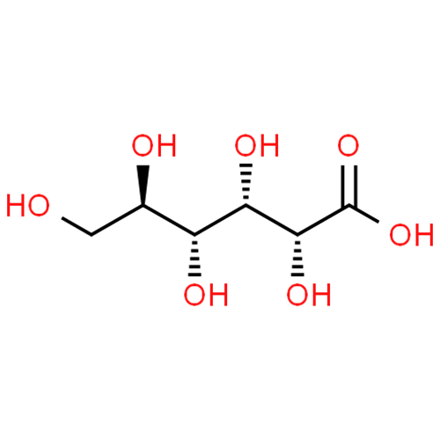





СтС-305989
Решаемая проблема
Глюконовая кислота (ГК)
Среднегодовой темп роста рынка ГК - 5,5%
Российская потребность в ГК - 20 тыс. тонн/год
Моющие
средства
Уходовая
косметика
Пищевые
добавки
Лекарственные
препараты
Дубильные
вещества
НО
не производится в России
Завод-производитель ближайшего аналога - лимонной кислоты «Цитробел» был закрыт в 2020 из-за высокого экологического ущерба
Главным импортером ГК является Китай - 95% продукта поставляется оттуда, что делает Россию импортозависимой
Решение
Разрабатываемые катализаторы позволят получать отечественным химическим производствам экологичным способом
из дешевого сырья

Slide 3
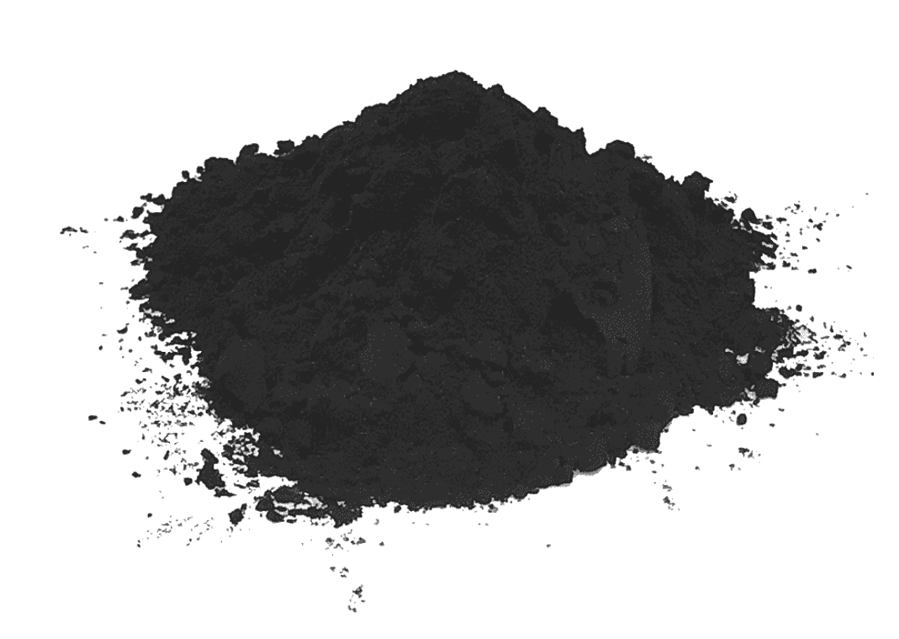
СтС-305989
Характеристика продукта
Продукция
Задел
1. Sandu, M.P., et al, PCCP 23.27 (2021): 14889-14897. [Q1]
2. Sandu, M. P., et al, Catalysts 10.3 (2020): 271. [Q2]
3. Sandu, M. P., et al, New J. Chem 45.47 (2021): 22289-22298. [Q2]
4. Sandu, M. P., et al, New J. Chem (2023). [Q2]
Заявка на изобретение
№ 2022130136/04(065909) (от 18.11.2022)
Продукт соответствует научным и технико-внедрическим интересам НИ ТГУ, основным задачам программы «Приоритет-2030»*
Катализатор - черный порошок
xPd-yBi/Al2O3
Позволяет получать ГК
каталитическим методом
уникальная высокоэффективная технология
возможность создания MVP на ранних этапах работы
Катализаторы vs Ферменты
Параметр сравнения | Катализаторы | Ферменты
Выход продукта | Высокий | Высокий
Скорость | Менее 4 часов | Несколько суток
Технология | Простая | Сложная
Повторное использование | Да | Нет
Экологичность | Да | Много отходов
Себестоимость 1 тоны ГК | 40 000 ₽ | 65 000 ₽

Slide 4
СтС-305989
План реализации проекта
Выполение работ планируется непосредственно сразу после получения средств гранта
на базе лабораторных мощностей НИ ТГУ
с последующим расширением до отдельного помещения
Члены команды проекта:
1. Гулевич Семён Андреевич - лаборант НИ ТГУ, 5 курс Химического Факультета НИ ТГУ
2. Санду Мария Петровна - инженер-исследователь НИ ТГУ
Исследование xPd-yBi/Al2O3 катализаторов в течение 5 лет
1-й год
Проведение дополнительной НИР
Доведение продукта до стадии MVP
Создание сайта и реклама продукта
Формирование рынка сбыта
Организация производственного процесса
2-й год
Организация производства и продаж
Постепенный переход на собственное оборудование
Достижение 15 кг катализатора в год*
3-й год
Расширение до отдельного помещения
Полный переход на собственное оборудование
Найм дополнительных сотрудников
Достижение 40 кг катализатора в год*
Планируется привлечение дополнительных средств при помощи Акселерационной программы ТГУ, а также участие в «СТАРТ-1»
Партнеры: ООО «ИХТЦ» (технологическая поддержка); ООО «Химмедснаб», АО «ЛенРеактив, ООО «ТЦН-СНАБ»,
СКТБ «Катализатор» (поставщики сырья); АО «СИБАГРО» (внедрение технологии в производство)
* 1 кг катализатора обеспечивает 17,5 тонн ГК

Slide 5
СтС-305989
Финансовый план проекта
Ожидаемые расходы и доходы после запуска производства
Ежемесячные расходы | Сумма (руб.)
Оплата труда, включая отчисления | 21 500
Амортизация | 8 000
Реклама | 6 000
Закупка сырья | 110 000
Непредвиденные расходы | 12 500
Итого | 158 000
Ежемесячные доходы | Сумма (руб.)
Реализация продукции | 235 000
Итого | 235 000

Slide 6
СтС-305989
Спасибо за внимание!
Катализаторы для перереработки отходов растительного происхождения в ценные химические продукты
Гулевич Семён Андреевич
Национальный Исследовательский Томский Государственный Университет
Томск, Томская область
Н3. Новые материалы и химические технологии
Письмо поддержки от Проректора ТГУ по научной и инновационной деятельности А.Б. Ворожцова

